Slide 1
স্বাগতম

Slide 2
পরিচিতি
শিক্ষক পরিচিতি
পাঠ পরিচিতি
মোঃ মোমিনুল ইসলাম
সহকারী শিক্ষক
রাজশাহী পাটকল হাই স্কুল
শ্যামপুর, পবা, রাজশাহী
Email: mominuli1985@gmail.com
Cell: 01722400121
শ্রেণি: নবম
বিষয়: ইতিহাস
দ্বিতীয় অধ্যায়
পাঠ: এক (মিশরীয় সভ্যতা)

Slide 3
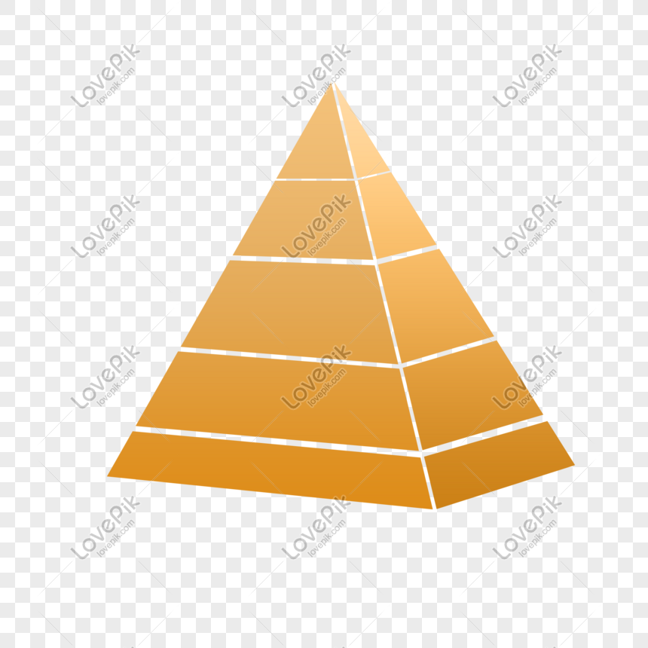
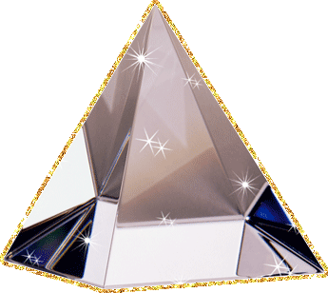
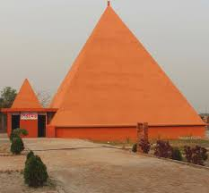
ছবিগুলো লক্ষ্য কর

Slide 4
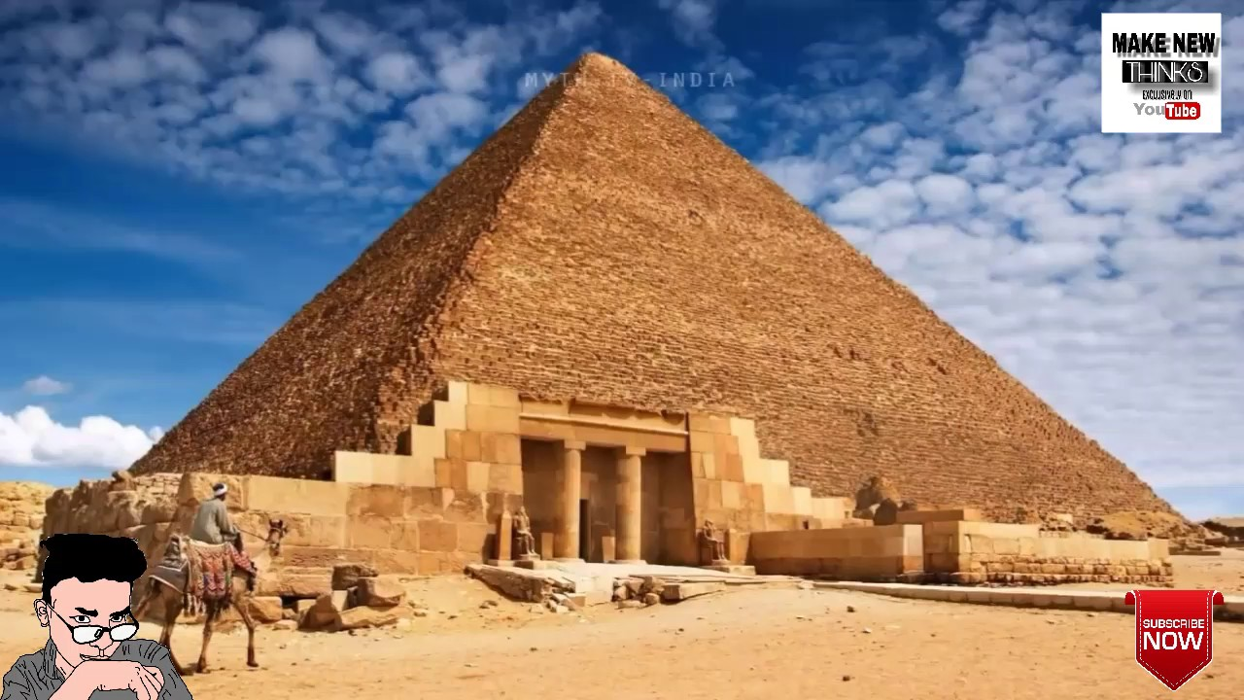
ছবিটি লক্ষ্য কর
মিশরের পিরামিড

Slide 5
মিশরীয় সভ্যতা

Slide 6
শিখনফল
পাঠ শেষে শিক্ষার্থীরা -
মিশরীয় সভ্যতার অবস্থান বলতে পারবে ।
মিশরীয় সভ্যতার অবদান ব্যাখ্যা করতে পারবে ।
মিশরীয় সভ্যতার সম্পর্কে বর্ণনা করতে পারবে ।

Slide 7
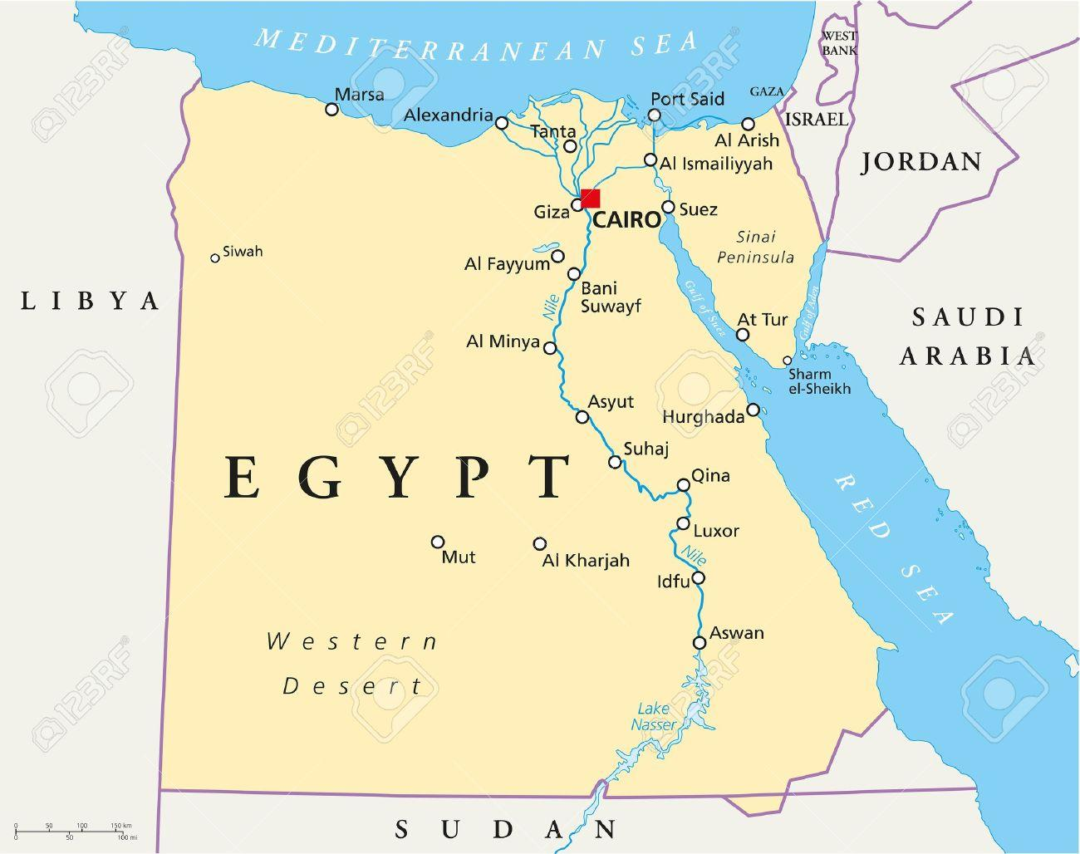
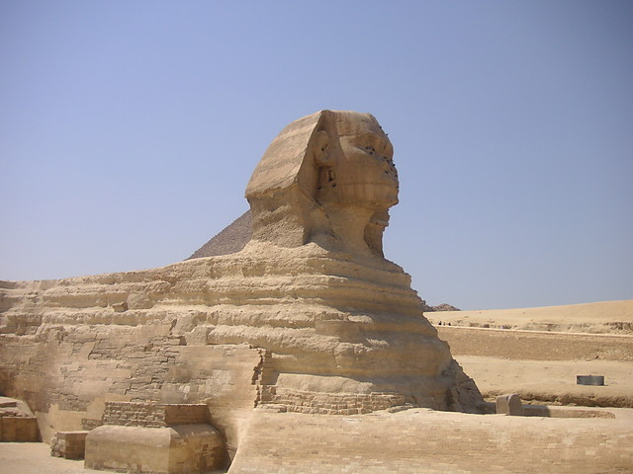
ছবি গুলো লক্ষ্য কর-
মিশরীয় সভ্যতার মানচিত্র
স্ফিংকস এর মুর্তি

Slide 8
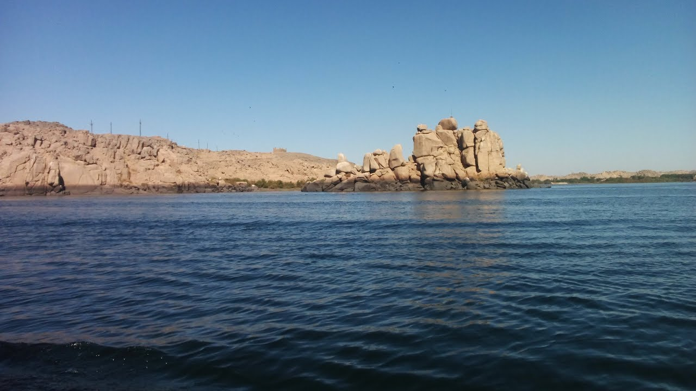
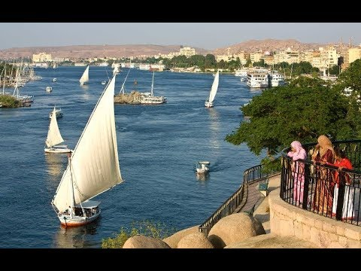
মিশরের নীল নদ

Slide 9
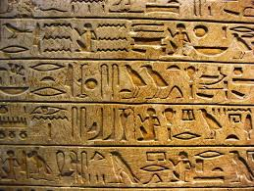
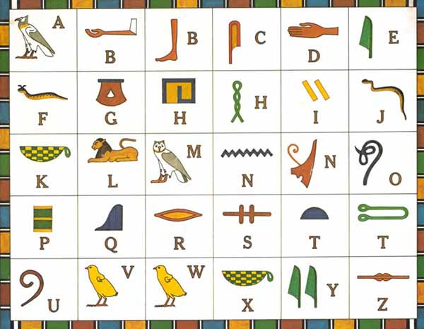
লিখন পদ্ধতি মিশরীয় সভ্যতার অবদান

Slide 10
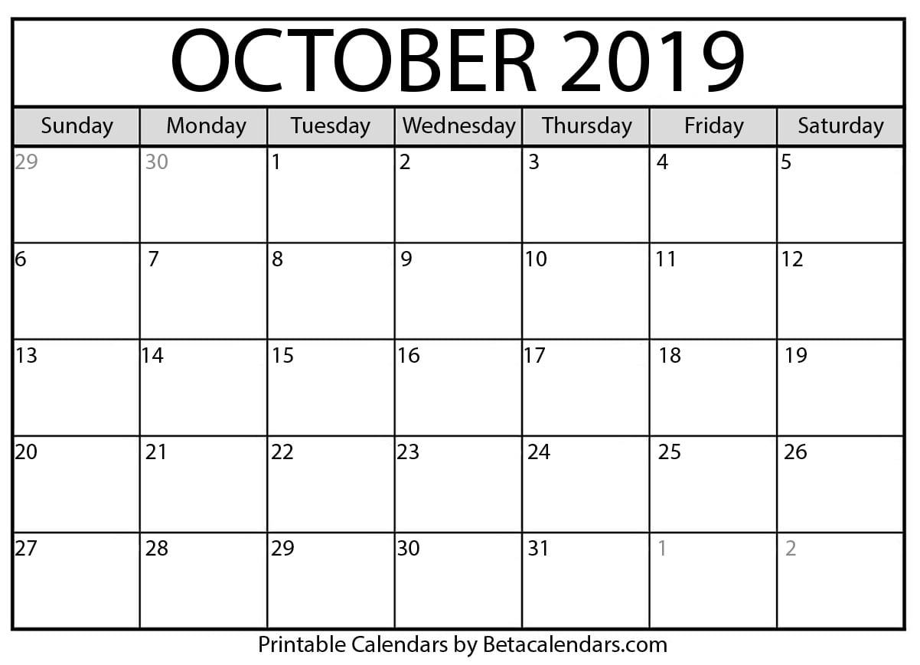
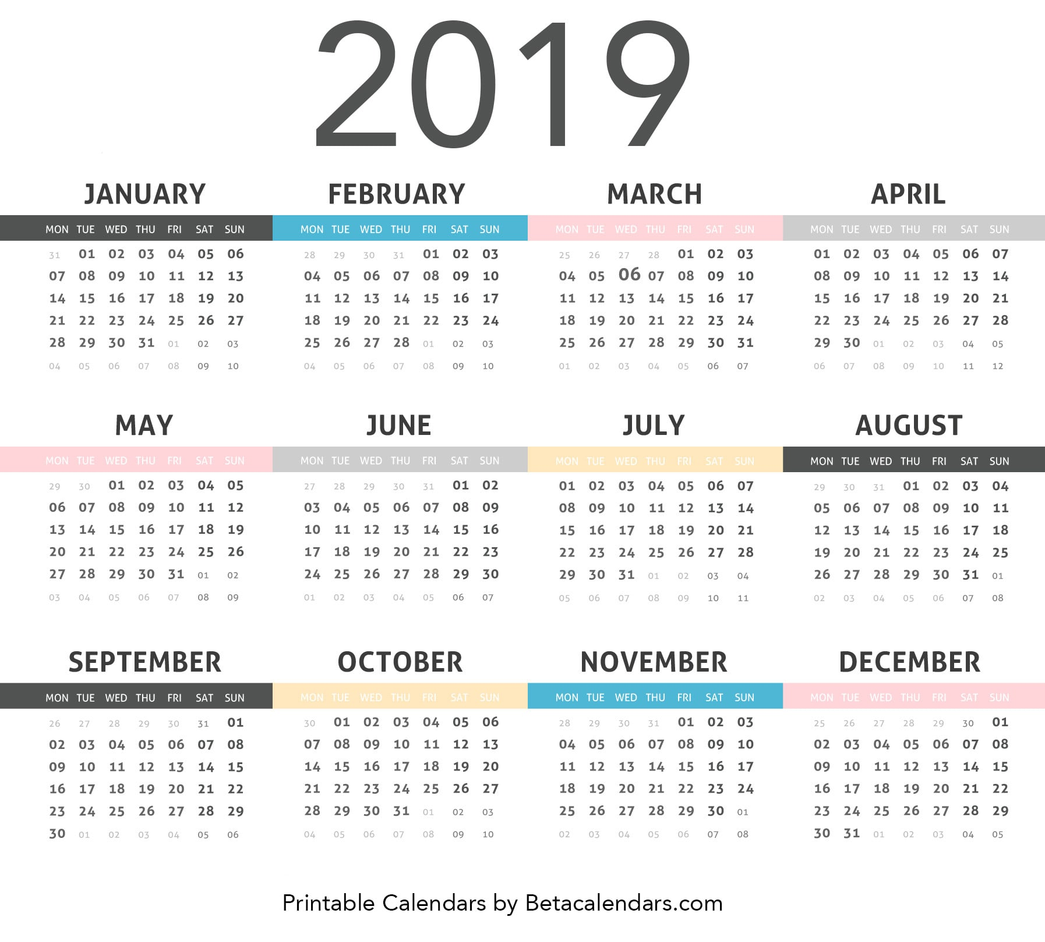
৩৬৫ দিনে বছর এই হিসেবের আবিষ্কারক মিশরীয়রা

Slide 11
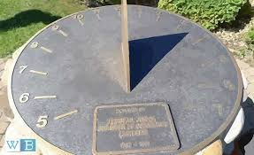
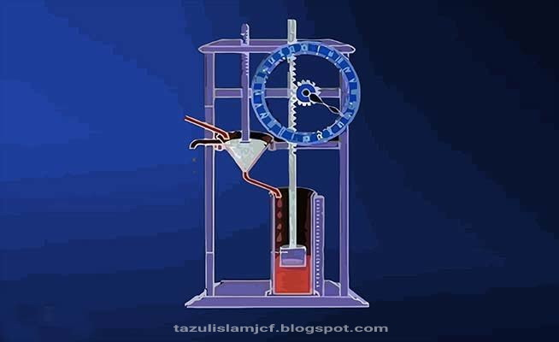
সুর্য ঘড়ি ও জল ঘড়ি মিশরীয়দের আবিষ্কার

Slide 12
একক কাজ
# “মিশর নীল নিদের দান” উক্তিটি কার ?
# কোথায় প্রথম কাগজ আবিষ্কার হয় ?
# মিশরের লিখন পদ্ধতির নাম কি ?
# মিশরীয়রা কয়টি বর্ণ আবিষ্কার করে ?

Slide 13
দলীয় কাজ
শরীয়দের অবদান সম্পর্কে লিখ?
মিশরীয়দের ধর্মবিশ্বাস কেমন ছিল?

Slide 14
বাড়ির কাজ
মিশরীয় সভ্যতার শিল্প সংস্কৃতি সম্পর্কে যা জান লিখ।

Slide 15
ধন্যবাদ সবাইকে

